Slide 1
状元成才路慕课堂
统编版六年级下册
语文慕课堂
主讲：四维老师

Slide 2
3 古诗三首

Slide 3
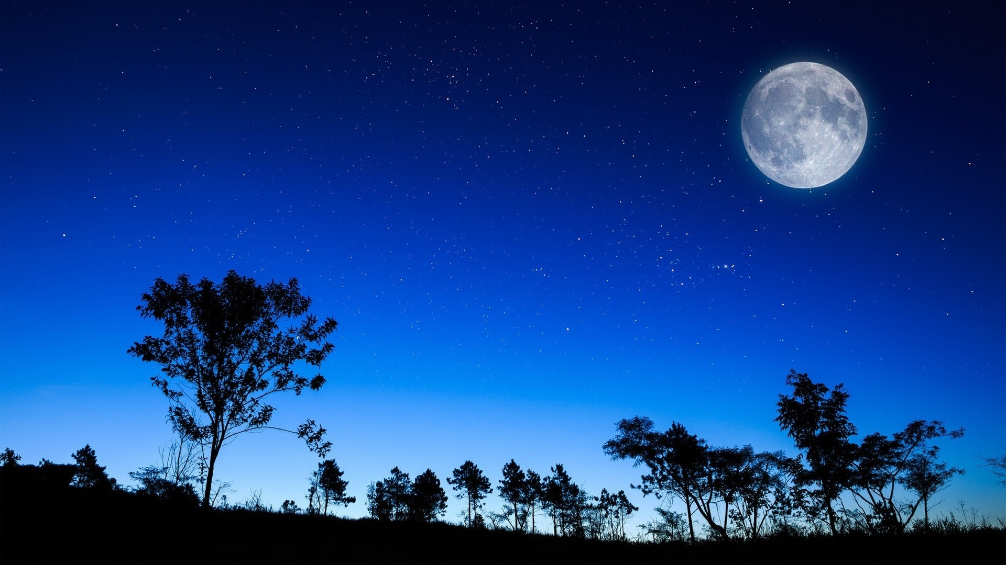
第3课时
十五夜望月
[唐]王建

Slide 4
读了课题，你知道了什么？
这首诗描写了诗人中秋夜赏月的情景。

Slide 5
王建 唐代诗人。他写了大量的乐府诗，同情百姓疾苦，与张籍齐名。代表作有《王建诗集》《王建诗》《王司马集》等。本诗选自《王司马集》。

Slide 6
自由朗读古诗，读准字音、读通诗句，注意停顿。

Slide 7
十五夜望月
[唐]王建
中庭地白树栖鸦，
冷露无声湿桂花。
今夜月明人尽望，
不知秋思落谁家。
栖：乌鸦在树上休息。
qī
栖
lěnɡ
shī
冷
湿
jìn
尽

Slide 9
十五夜望月
[唐]王建
中庭地白树栖鸦，
冷露无声湿桂花。
今夜月明人尽望，
不知秋思落谁家。
注释：
十五夜：农历八月十五中秋节的夜晚。
中庭：即庭中，庭院中。
地白：地面因月光照射而呈现银白色。

Slide 10
作者看到的
作者感受到的
听到的
中庭地白树栖鸦，冷露无声湿桂花。
“树栖鸦”应该是作者听到的，它衬托了什么？
让夜显得更加宁静。
“冷”写出的是月夜的冷清，还表现了什么？
作者的心也是清冷的。

Slide 11
试着填一填
鸦
中庭（ ）白（ ）栖（ ）
地
树
（ ）无声湿（ ）
冷露
桂花

Slide 12
中庭地白树栖鸦，冷露无声湿桂花。
中秋的月光照在庭院中，地上好像铺上了一层白霜，树枝上栖息着乌鸦。夜深了，清冷的秋露悄悄地打湿了庭中的桂花。

Slide 13
今夜月明人尽望，不知秋思落谁家。
今夜人们都望着明月，不知那茫茫的秋思落在谁的身上？

Slide 14
思考：这两句诗句抒发了作者什么样的思想感情？

Slide 15
今夜月明人尽望，
不知秋思落谁家。
想一想：作者将感情寄托于 ，表达了作者 之情。
月亮
思念友人

Slide 16
对比读一读，体会“落”字用法的精妙之处。

Slide 17
一个“落”字，新颖妥帖，不同凡响，它给人以动的形象的感觉，仿佛那秋思随着银月的清辉，一齐洒落人间似的。

Slide 18
今夜月明人尽望，
不知秋思落谁家。

Slide 19
“不知秋思落谁家”委婉地表达了思念之情。在你读过的古诗词中，还有哪些类似的诗句？和同学交流。（课后习题二）

Slide 20
但愿人长久，千里共婵娟。
——苏轼《水调歌头·明月几时有》
海上生明月，天涯共此时。
——张九龄《望月怀远》
春风又绿江南岸，明月何时照我还。
——王安石《泊船瓜洲》

Slide 21
我们再一起来读一读这首诗，注意读出诗人望月怀人的心情。
（课后习题一）
十五夜望月
[唐]王建
中庭地白树栖鸦，
冷露无声湿桂花。
今夜月明人尽望，
不知秋思落谁家。

Slide 22
《十五夜望月》这首诗写了哪个传统习俗？
中秋赏月

Slide 23
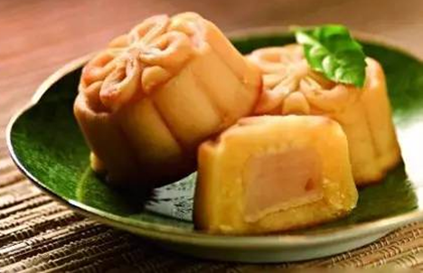
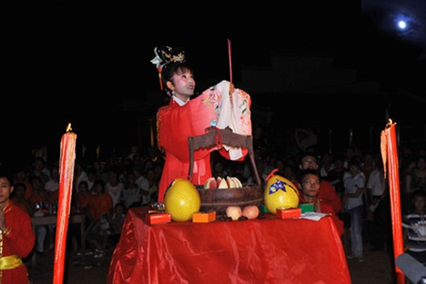

Slide 24
你还知道哪些古诗也写到了传统习俗？（课后选做题）

Slide 26
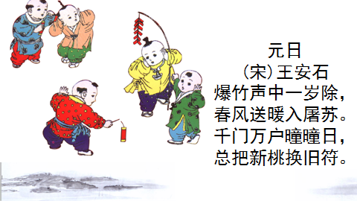

Slide 27
板书设计
所见——明月、栖鸦、
冷露、桂花
思念友人
十五夜望月
所感——对月怀人，
思深情长

Slide 39
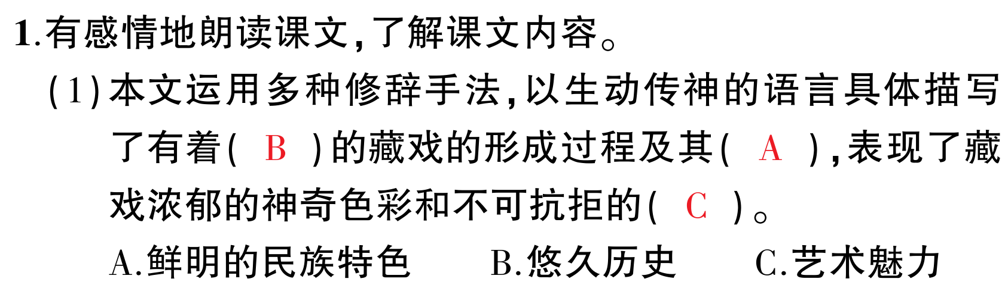

Slide 40
